Slide 1
苏锡常镇二模（周测四）试卷讲评
选择题暴露的问题小结：
1.基础知识不扎实：对历史大事件的时空定位有欠缺。
例如5、6、13题。需要强化对教材历史表的记忆。
2.对地图、宣传画的理解不到位：
例如7、9题。需加强对课本上地图的回顾，以及对注释的理解。
3.历史思维能力和对史料的理解能力欠佳：
例如：1、2、15、16题，需在复习中注意对历史事件深入的理解，在练习中注重进行规律性的总结。

Slide 2
17．（14 分）阅读材料，完成下列要求。
材料一 《唐律疏议》规定刑名有笞、杖、徒、流、死五种，宣扬“天子”“至尊”地位神圣不可侵犯，若有冒犯，便被扣上“谋反”“谋大逆”等罪名，不仅本人要被处斩，而且家属也要被处死、流放或没为官奴婢。但是，一些贵族官僚，犯罪后可以减刑，用铜赎罪或以官抵罪。还规定贵族、官僚、平民、部曲、奴婢在法律上的地位，如部曲过失杀死主人，处以绞刑，主人过失杀死部曲，不算犯罪。与前代相比，唐律在量刑定罪上较为宽简，降大辟为流刑的有 92 条，降流刑为徒刑的有71 条。
——以上摘编自宁欣《中国古代史》
（1）据材料一，概括《唐律疏议》的内容特征，并结合所学知识说明其影响。（6 分）
特征：巩卫皇权（加强君主专制；加强皇权）；
等级差别鲜明；
量刑比前代宽简。（3分）

Slide 3
存在问题：表述不准确、概念不清晰：
例：皇权或者君主专制写成加大皇帝的作用；
等级差别写成阶级分化；
律例并行写成律令并行甚至乱写成律令儒家化；

Slide 4
是中华法系确立的标志（树立了礼法结合的典范）；
维护了唐王朝封建统治；
对稳定秩序有积极作用；（3分）
有利于封建经济的发展；
为后世立法提供蓝本；
对日本、朝鲜等东亚国家产生一定影响。
影响：
存在问题：
1.表述不准确：
例：中华法系确立的标志写成为中华法系奠定基础或者完善了中华法系。
2.答题角度单一，不能多角度作答，思路要打开。
建议：政经文、昨今明、内外因、天地人、国内外等角度思想

Slide 5
17．阅读材料，完成下列要求。
材料二《大明律》以唐律为基础，五种刑名之外，又有凌迟和充军等，将反对专制的各种行为定为“谋反”“谋大逆”，一律“重罪加重”，不予赦免。规定文武官员的任用权均由皇帝决定，必须无条件服从；地方只能决定徒、流以下的案件，死刑要报皇帝裁决。肯定元末农民起义的某些成果，降低官僚的法律特权，提高劳动者的法律地位；增加了反映土地私有制进
一步扩大、商品经济进一步发展的有关律条。此外，明太祖还颁布了亲自撰写的《御制大诰》三编，汇集了明初大量的重刑判例，它与《大明律》并行，成为有明一代的法律依据。
——以上摘编自宁欣《中国古代史》
（2）据材料二，指出明代法治的新变化，并结合所学知识进行简评。（8 分）

Slide 6
（2）变化：增加刑名；
进一步提升君权；
降低官僚法律特权；
提高劳动者法律地位；
增加适应经济发展的律条；
《大诰》与《大明律》并行（律例并行）。
（4分，任答4点即可）
存在问题：到底是直接引用材料还是对材料进行概括出现偏差。
建议：没有把握的情况下两种都上。

Slide 7
反映了法网愈加严密；
君主专制和中央集权空前强化（容易导致决策失误）；
但同时也使封建社会的秩序更加完善；
促进了封建经济的恢复发展。（4分）
完善法律体系；
进一步稳定社会秩序，维护统治；
简评：
基本格式：
简评、评价：一般从积极和消极两个方面入手评价，多角度思考。
简析、评述和评析：遵循是什么（内容）；为什么（原因）；怎么样（影响）的格式。

Slide 8
20．（12 分）阅读材料，完成下列要求。
材料 工业革命，或者说是工业化的启动，无疑蕴含着广泛、深远的起因。18 世纪以前，在整个西欧社会，普遍发生了商业、科学、文化以及思想领域的变化，这些变化铺垫了历时百
年的第一场工业革命。关键的突破首先在英国发生，因为英国在近几百年的时间里，慢慢积累和汇聚了众多的有利于新的生产方式、新的经济发展模式诞生的因素。
——王斯德《世界通史》
据材料并结合所学知识，就工业革命的发生这一历史现象进行阐述。（要求：论题明确，持论有据，表述清晰）

Slide 9
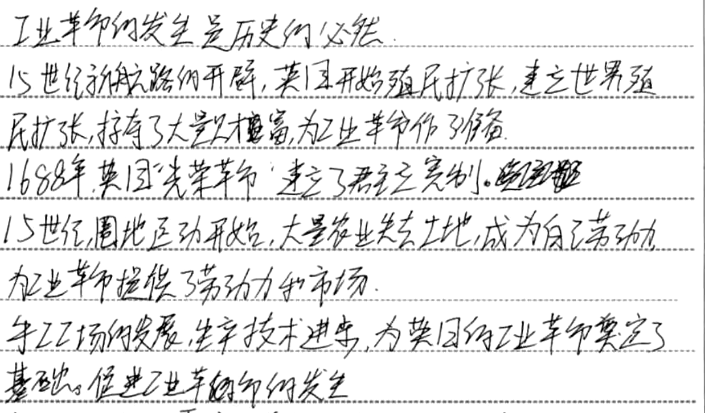

Slide 10
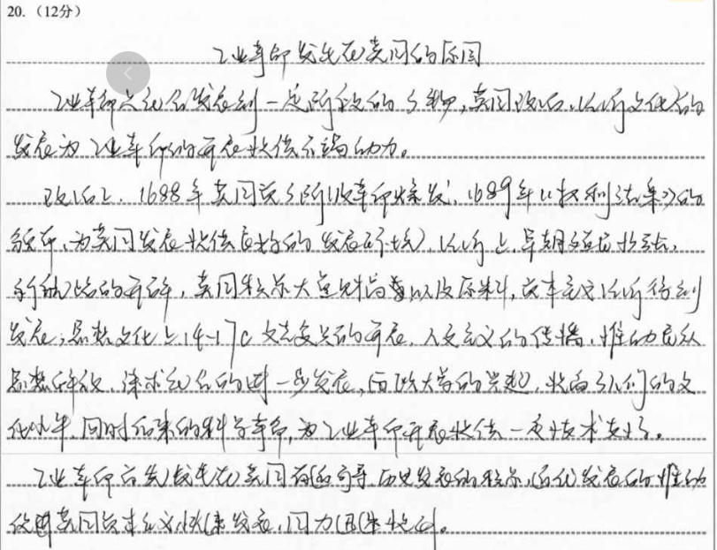

Slide 11
工业革命发生在英国有着复杂的历史背景。（1分）
经济上，英国在16、17世纪通过殖民扩张和海外贸易积累了大量财富，为工业化提供了资金支持；圈地运动使得失地农民被迫成为工人，为工业化提供了大量劳动力。（2分）
政治上，英国“光荣革命”后， 政局稳定，为资本主义发展扫除了障碍；鼓励企业家精神和创新精神，为工业革命提供了宽松的政治环境。（2分）
文化方面，文艺复兴、启蒙运动激发了人们对科学的探索和对进步的追求；国家重视教育，科学家和人才受到极大的尊重。（2分）
生产和技术上，英国的手工工场发展水平较高，工人的生产技术日趋纯熟；农业资本主义发展迅速，能够提供工业发展所需的充足资源和国内市场；到17世纪中期，英国已经成为欧洲的科技中心之一，很多科学家热心于生产技术的改进。（3分）
此外，英国还拥有广阔的海外殖民地，为其提供丰富的原料和产品市场；开发了煤炭资源，并且煤炭作为一种新的资源被大规模运用。（2分）这些都促成了“关键的突破首先在英国发生”。

Slide 12
存在问题：
1.时间不够，没有完成；
2.论题与主题不分，如”工业革命的背景“或者”工业革命的起源“；
3.审题错误。题目说的是英国工业革命的起因。一些学生写成影响的视角。
4.布局不合理，字数偏少。
5.只有史实没有史论，表达不连贯，论证不严密。

Slide 13
工业革命发生在英国有着复杂的历史背景。（1分）
经济上，英国在16、17世纪通过殖民扩张和海外贸易积累了大量财富，为工业化提供了资金支持；圈地运动使得失地农民被迫成为工人，为工业化提供了大量劳动力。（2分）
政治上，英国“光荣革命”后， 政局稳定，为资本主义发展扫除了障碍；鼓励企业家精神和创新精神，为工业革命提供了宽松的政治环境。（2分）
文化方面，文艺复兴、启蒙运动激发了人们对科学的探索和对进步的追求；国家重视教育，科学家和人才受到极大的尊重。（2分）生产和技术上，英国的手工工场发展水平较高，工人的生产技术日趋纯熟；农业资本主义发展迅速，能够提供工业发展所需的充足资源和国内市场；到17世纪中期，英国已经成为欧洲的科技中心之一，很多科学家热心于生产技术的改进。（3分）
此外，英国还拥有广阔的海外殖民地，为其提供丰富的原料和产品市场；开发了煤炭资源，并且煤炭作为一种新的资源被大规模运用。（2分）
综上所述，英国的综合条件更为优越，共同促成了工业革命率先在英国展开。

Slide 14
18.（1）
变化：前期由陈独秀个人转为资产阶级知识分子团体；后期再转为马克思主义知识分子。（4分）
意义：
前期：扩大新文化运动；
促进思想解放（促进民主科学思想的传播）。
后期：推动马克思主义传播；
为中国共产党的诞生和发展作了舆论宣传。（4分）
问题：
1.不能准确概括,照抄原文:例如由陈独秀个人撰写到钱玄同、刘半农……多人撰写；不能有效概括出资产阶级团体或者资产阶级知识分子；
2.表述不准确、概念不清晰：将马克思主义知识分子等同于共产主义者 。
共产主义者（Communist） 是指信仰并致力于实现共产主义理想的个人或群体。

Slide 15
（2）
趋势：1919年后使用频率显著增加；持正面态度的运用也增多。（2分）
原因：
政治：资本主义制度弊端的暴露/一战及巴黎和会的教训；五四运动的推动； 十月革命的影响，新民主主义革命的兴起；（中国共产党的成立）
思想文化：马克思主义的传播；新文化运动的深入发展；
经济：（民族资本主义经济发展，工人阶级壮大）；编辑人员的变化；（4分，任答4点即可）
第二问：
1.在使用趋势上概括过于精细化，例如：1915-1918年下降， 1919年—1922年上升 等； 繁杂；
2.答题角度单一，不能多角度作答，思路要打开，答题规范化。
政经文、昨今明、内外因、天地人、国内外等角度思想

Slide 16
19.
（1）背景：
农民被束缚在封建土地制度之下（封建土地所有制、封建地主土地所有制）；封建土地制度导致严重的土地兼并。
（新政权建立、解放战争的胜利；阶级矛盾的激化）（2分）
作用：
农民从封建土地制度中解放出来（提高农民生产积极性）；
农村生产力得到发展；
为逐步实现工业化扫除了障碍；
有力地支援了抗美援朝；
巩固了人民政权。（4分，任答4点即可）
（2）原因：土地私有制不利于农业现代化。（农业现代化的需求）（2分）
影响：促进土地集体化/在农村建立了社会主义经济制度；
推动向社会主义过渡；支撑工业化建设；保障实现农业现代化。（4分）

Slide 17
存在问题：
1.基本概念不清。第一问中，“土地兼并”和“人地矛盾混淆”。
2.表述不够专业化，第一小问中，封建土地所有制这样的专业名词基本无法写出。第一小问中，“为工业化扫清障碍写成为工业化奠基”。
3.回答问题比较片面单一，例如第二小问中部分学生反复围绕调动农民积极性，提高农村生产力的这一点进行作答，而忽视其它方面重要得分点。

